Slide 1
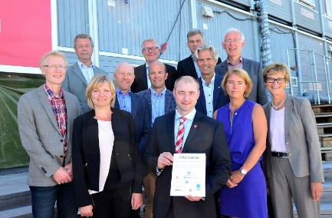
Hva handler det om?
Dette er en felles visjon for alle involverte i bygge- og anleggsnæringen om at næringen skal være skadefri
Med alle menes
Myndigheter, arbeidstakere, byggherrer, de prosjekterende og de utførende
Visjonen ble undertegnet av alle over og Arbeidsministeren 18. juni 2014

Slide 2
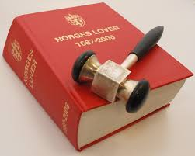
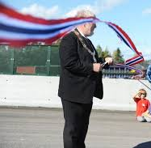
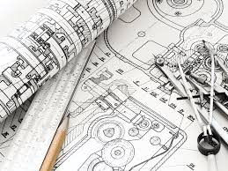
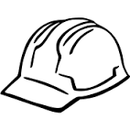
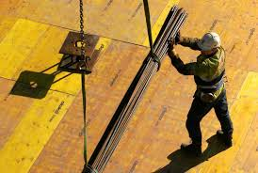
Forpliktelser
Myndighetene
AT og STAMI vil utarbeide en årlig rapport over skader og yrkesrelatert sykdom som vil bli brukt til å identifisere problemområder og å måle forbedring over tid.
Byggherrene
Være HMS foregangs-byggherrer og sørge for SHA-plan på alle prosjekter, hvor planen beskriver hvordan risikoforholdene i prosjektet skal håndteres.
Sørge for at læring i fra hendelser i regi av byggherren distribueres
Prosjekterende
Alltid vurdere den arkitektoniske og tekniske løsningen for sikker utførelse av bygge- og anleggsarbeidet
Alltid tydelig beskrive hvilke HMS-relaterte ytelser som skal leveres i det enkelte prosjekt
Arbeidstakerne
Skape en kultur der de ansatte tar ansvar for egen og hverandres sikkerhet og helse
De utførende
Sørge for en vesentlig bedring i ryddighet og sikkerhetstilstand på alle byggeplasser
Sørge for at nødvendig verneutstyr alltid er tilgjengelig og i bruk
Pluss: I fellesskap utrede en ordning med felles grunnleggende sikkerhetsopplæring for alle som jobber i Bygge- og Anleggsnæringen

Slide 3
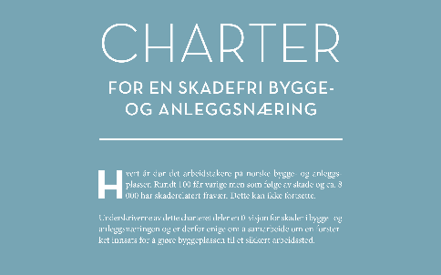
Hvorfor er dette laget?
De som har skrevet under visjonen ønsker at alle ansatte skal komme like hele hjem fra jobb hver dag og forstår at noe må gjøres sammen
Hver bedrift som slutter seg til dette vil
Få færre skader og en bedre HMS-situasjon
Vil kunne bruke avtalen aktivt i sin egen organisasjon som profilering
Vil kunne bruke avtalen mot kunder/byggherrer som
Markedsføring
En brekkstang i prosjektgjennomføringen

Slide 4
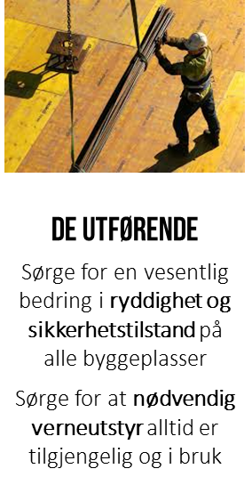
Er dette nytt?
Det nye er at alle aktørene i bransjen er med om det samme og at det er definert noen konkrete forpliktelser
Det som medlemsbedriftene i BNLs bransjer har anledning til å slutte seg til, er å være mer aktive og påpasselige innenfor
Ryddighet
Sikkerhetstilstand
Tilgjengeligheten og bruken av verneutstyr

